Slide 1
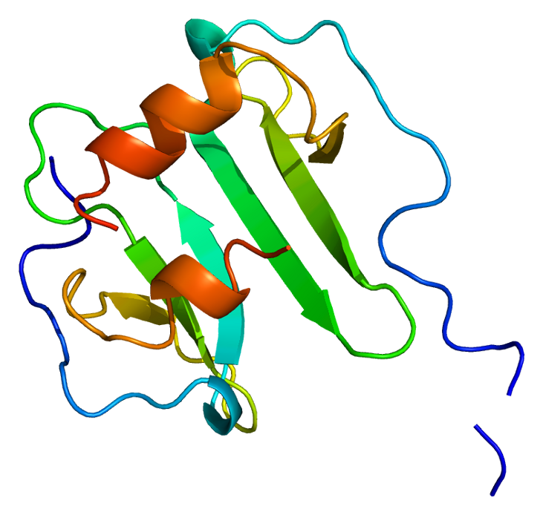
Termodinàmica de la quimiocina SDF-1
Eric Rausa de Godos
NIU 1620494

Slide 2
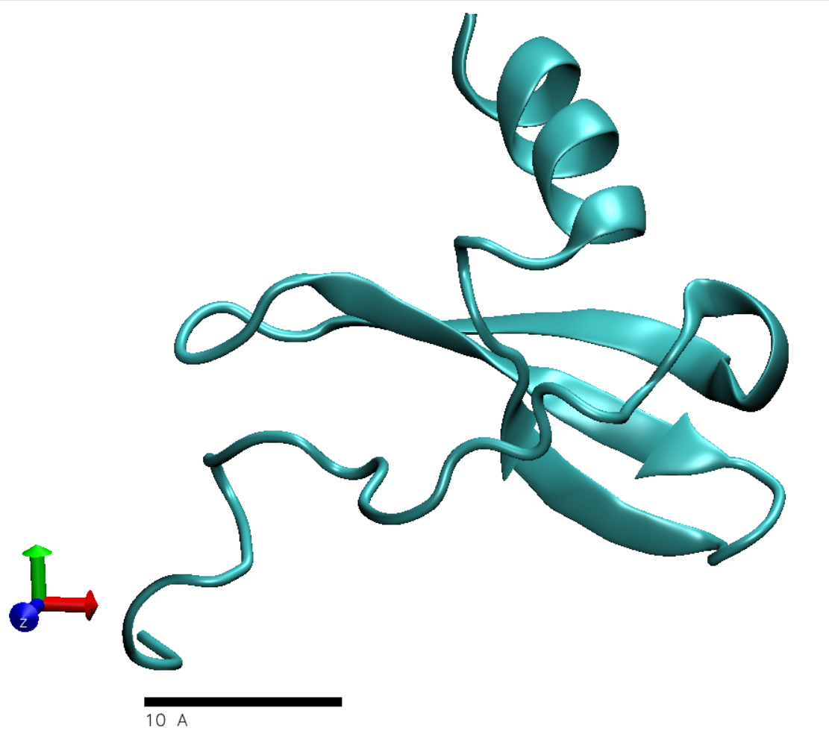
Stromal cell-derived factor 1 (SDF-1)
-Expressada pel gen CXCL12 ubicat al cromosoma 10
-Proteina petita, d’uns 7,5 kDa
-Regulació del sistema immune i senyalització de cèl·lules mare

Slide 3
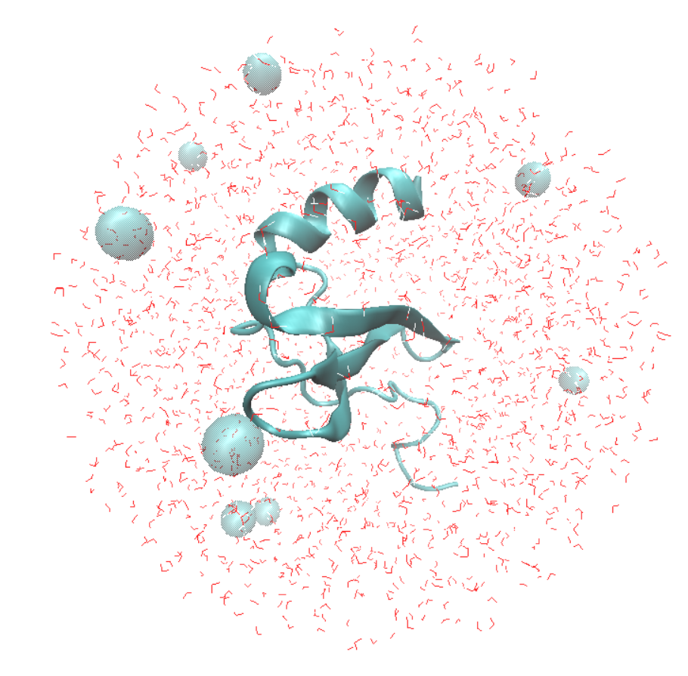
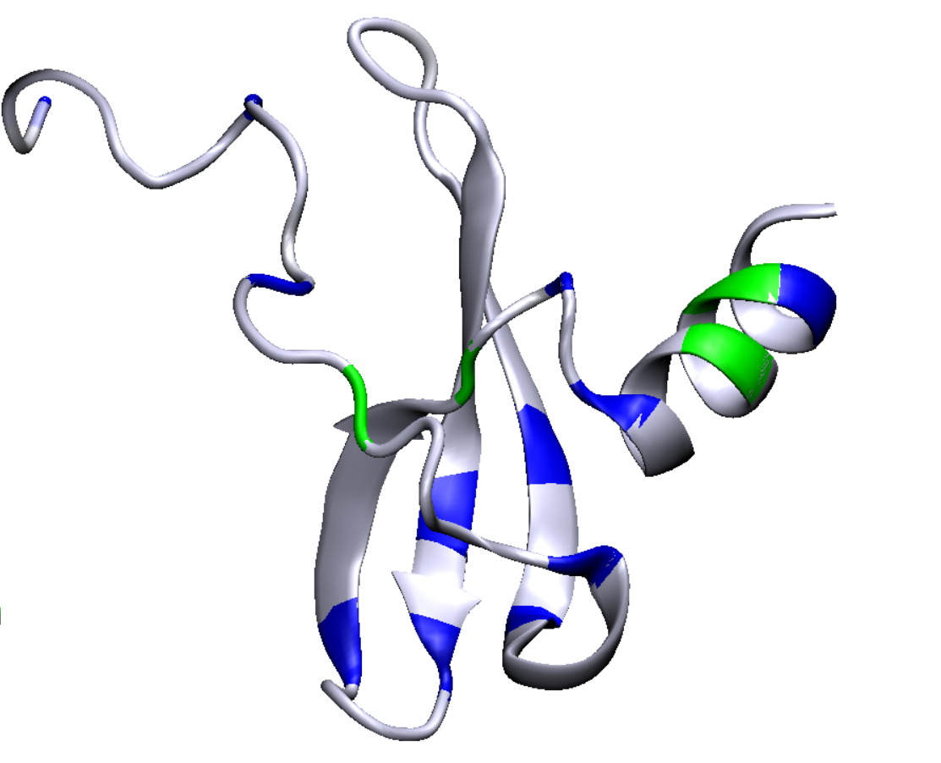
Solvatació de la proteïna
La proteïna s’ha solvatat en una gota d aigua
S’han afegit contraions de NaCl per contrarestar la càrrega elèctrica (càrrega total +8 a 0).
Posteriorment s’ha optimitzat la geometria del sistema

Slide 4
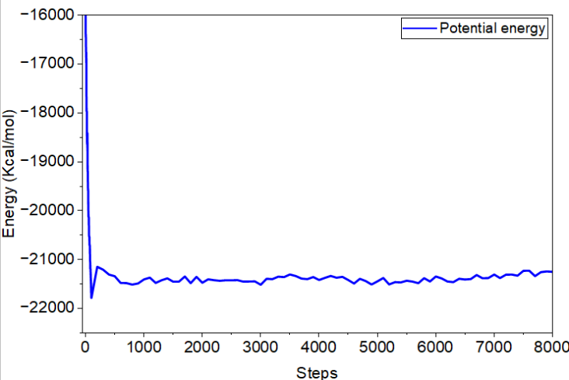
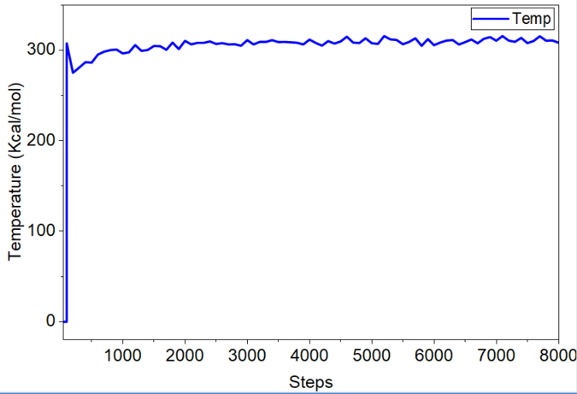
Optimització energètica
Energia potencial decreix ràpidament i posteriorment s’estabilitza.
Hi ha conservació de l’energía.
Temperatura estable a uns 310 K
Energia Potencial Temperatura

Slide 5
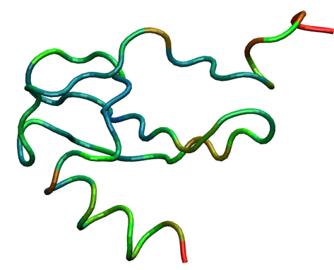
RSMD (Root Mean Square Deviation) durant l’optimització.
-El RMSD mesura com s'allunya cada fragment de la proteïna de la seva posició inicial.
-Els extrems de la proteïna (vermell) es mouen més, mentre que el nucli central (blau) es manté més estable.

Slide 6
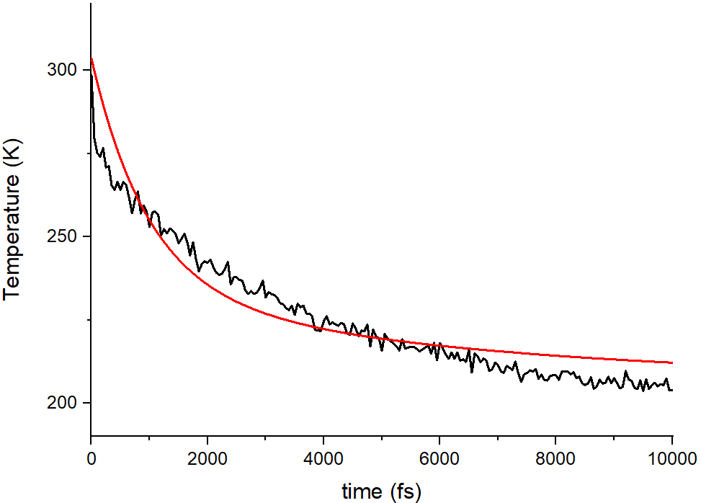
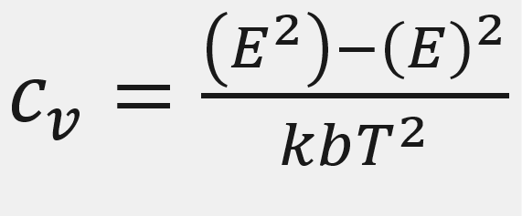
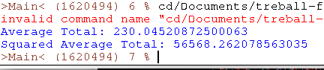
Difussió tèrmica
Calor específic
Cv=9333,38 J/kg*K

Slide 7
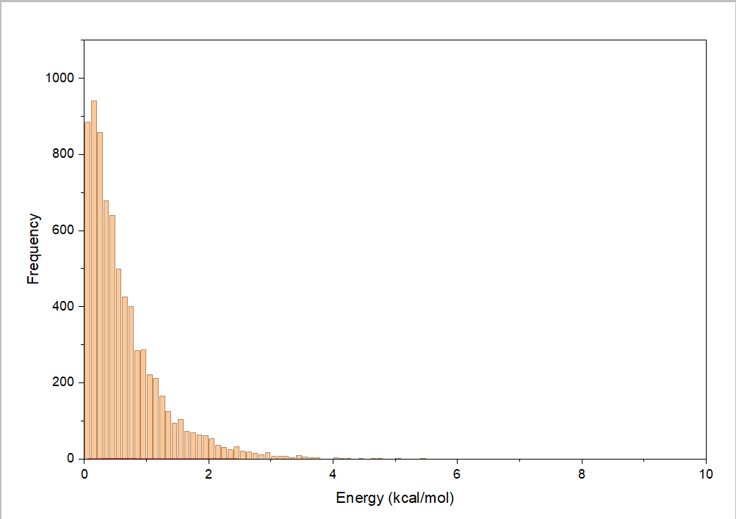
Distribució d’energies cinètiques dels àtoms.
Gran frecuencia d’àtoms de baixa energía cinètica.
Segueix una distribució de Maxwell-Boltzmann

Slide 8

Conclusions.
Les simulacions s’han dut a terme correctament i han donat resultats coherents
S’han pogut obtindre les propietats termodinàmiques de la quimiocina SDF-1 fent simulacions, sense necessitat de fer experiments complexes.

Slide 9
Moltes gràcies per la vostra atenció.

